Slide 1
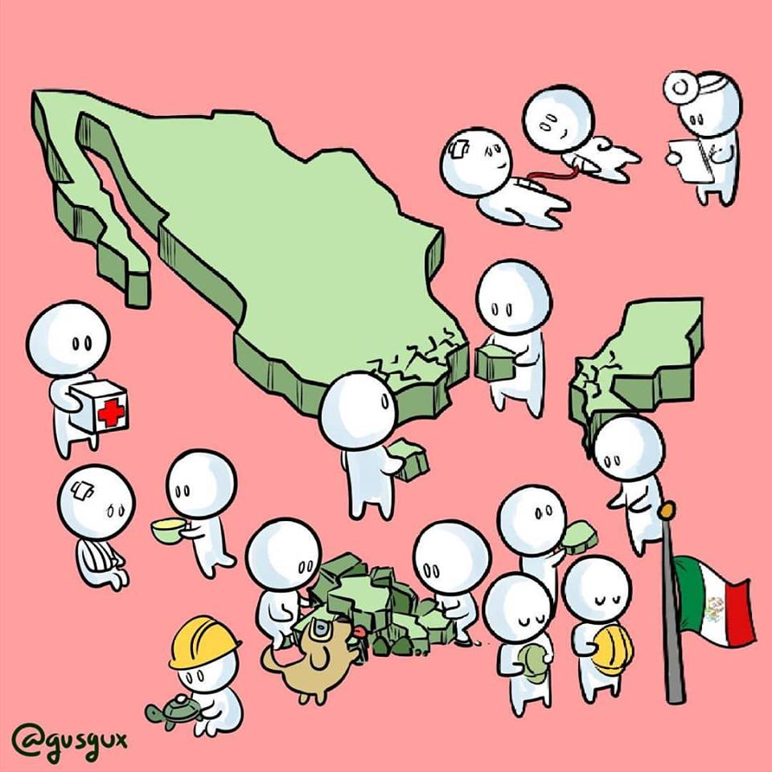
Proyecto 1, 4° año 19 de septiembre: ¿ A ti, qué te movió el sismo ?
INSTITUTO PEDAGÓGICO ANGLO ESPAÑOL, A. C.
PREPARATORIA INCORPORADA A LA UNAM CLAVE 1025

Slide 2
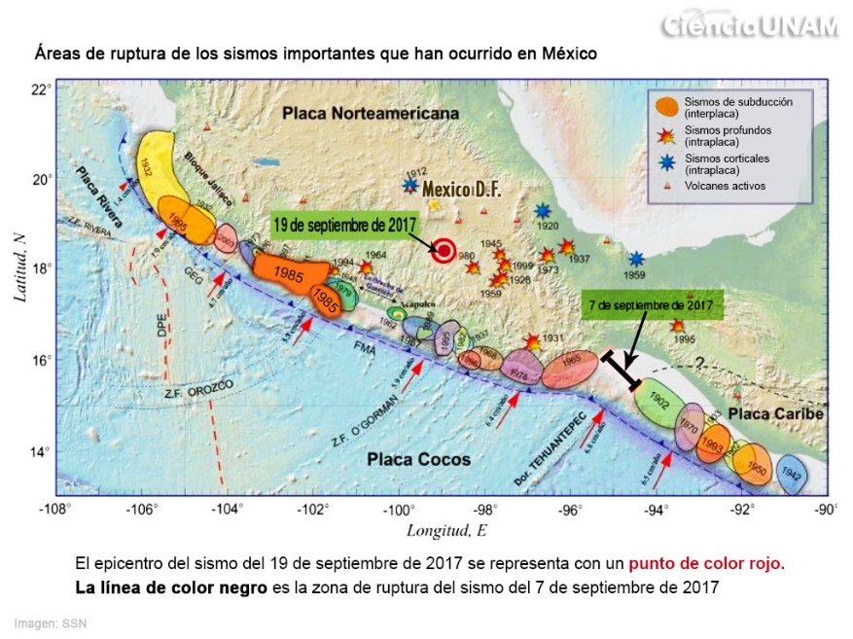
2. Profesores participantes
Profesores participantes | Materias impartidas
María Teresa López Cao | Orientación Educativa IV
Consuelo Villanueva Moreno | Física III
Gerardo Allan Chargoy Rodríguez | Geografía e Informática
María Elena Romero Herrera | Educación Física IV

Slide 3
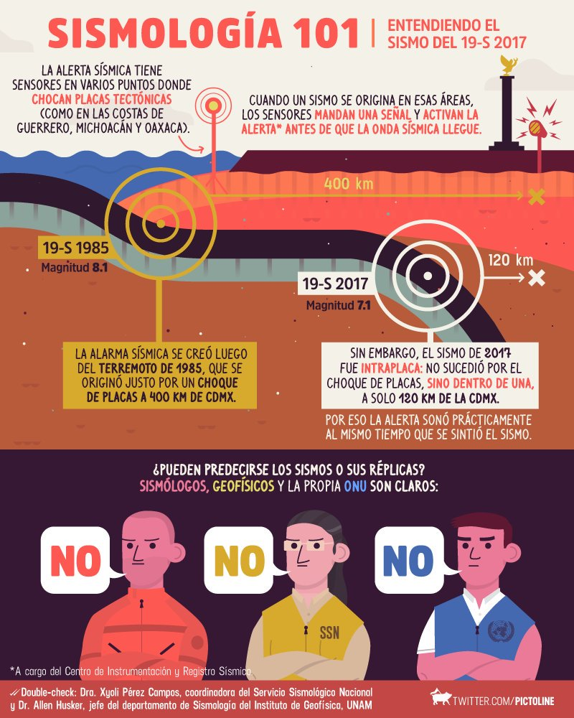
3. Ciclo escolar para desarrollo del proyecto
Este proyecto interdisciplinario planea llevarse a cabo en el siguiente ciclo escolar 2018-2019 (Sep. – Nov. 2018)
Para desarrollar con los alumnos del cuarto año de preparatoria del IPAE
Grupos:
4A: 21 alumnos en 5 equipos
4B: 22 alumnos en 5 equipos

Slide 4
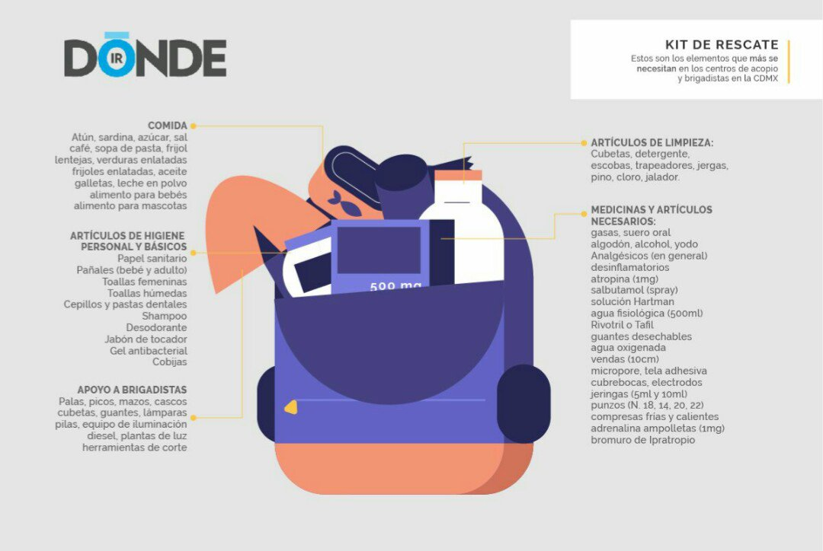
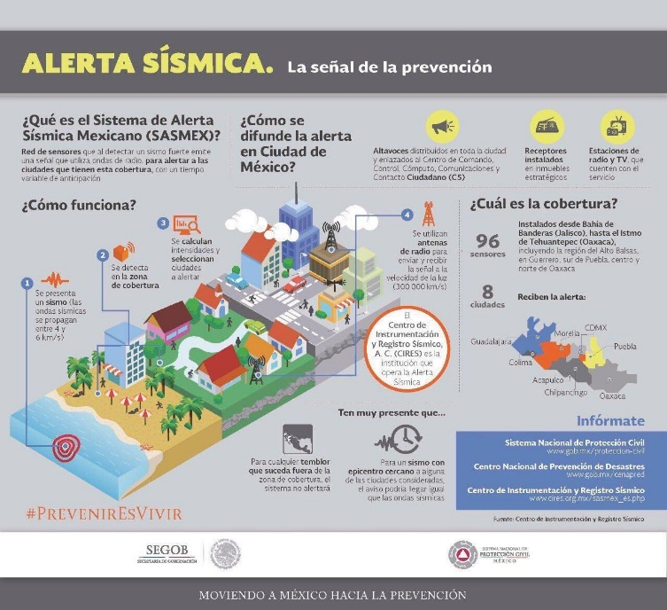
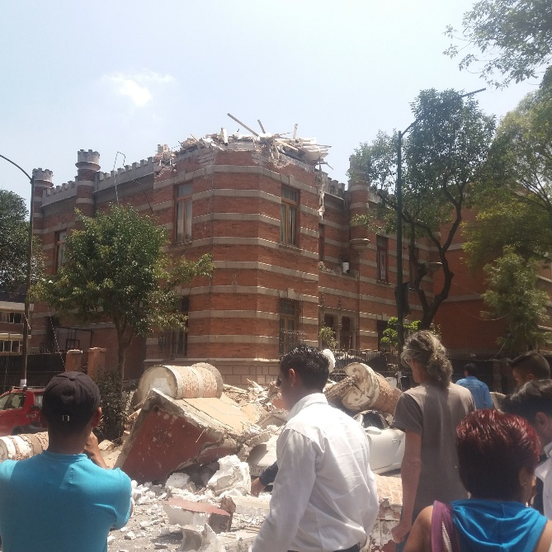
4. Nombre del proyecto 19 de septiembre: ¿ A ti, qué te movió el sismo ?
Materias involucradas:
Geografía
Informática
Física III
Orientación Educativa IV
Educación Física IV

Slide 5
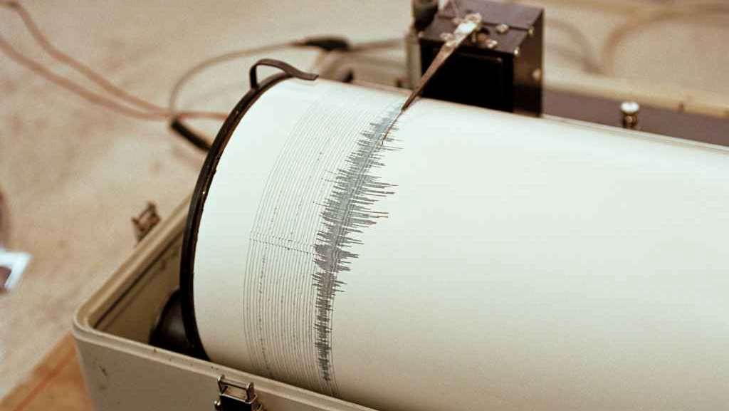
Educación Física IV.
María Elena Romero Herrera
Prevención en caso de desastre
Física III
Consuelo Villanueva Moreno
Energía y leyes de Newton
Orientación educativa IV.
María Teresa López Cao
Proyecto de vida
19 de septiembre, ¿A ti, qué te movió el sismo?
Geografía
Gerardo Allan Chargoy Rodríguez
Procesos formadores y modeladores del relieve: Sismología. Causas, características y consecuencias
Informática
Gerardo Allan Chargoy Rodríguez
Procesamiento de datos de documentos, imágenes y mapas

Slide 6
Índice
5a. Producto 1 CAIAC
5a.Producto 3
5 b. Producto 2 Organizador gráfico
5c. Introducción. Descripción del proyecto
5d. Objetivo general del proyecto
5d. Objetivos de cada asignatura
5e. Problemas a abordar
5f. Contenido
5g. Formatos: Planeación día a día
5h. Reflexión
5i. Organizador gráfico. Preguntas esenciales
5i. e) A.M.E. general.
5i. g) E.I.P. Resumen.
5i. h) E.I.P. Elaboración de Proyecto
5i. Fotografías de la sesión

Slide 7
5a. Producto 1 CAIAC

Slide 11
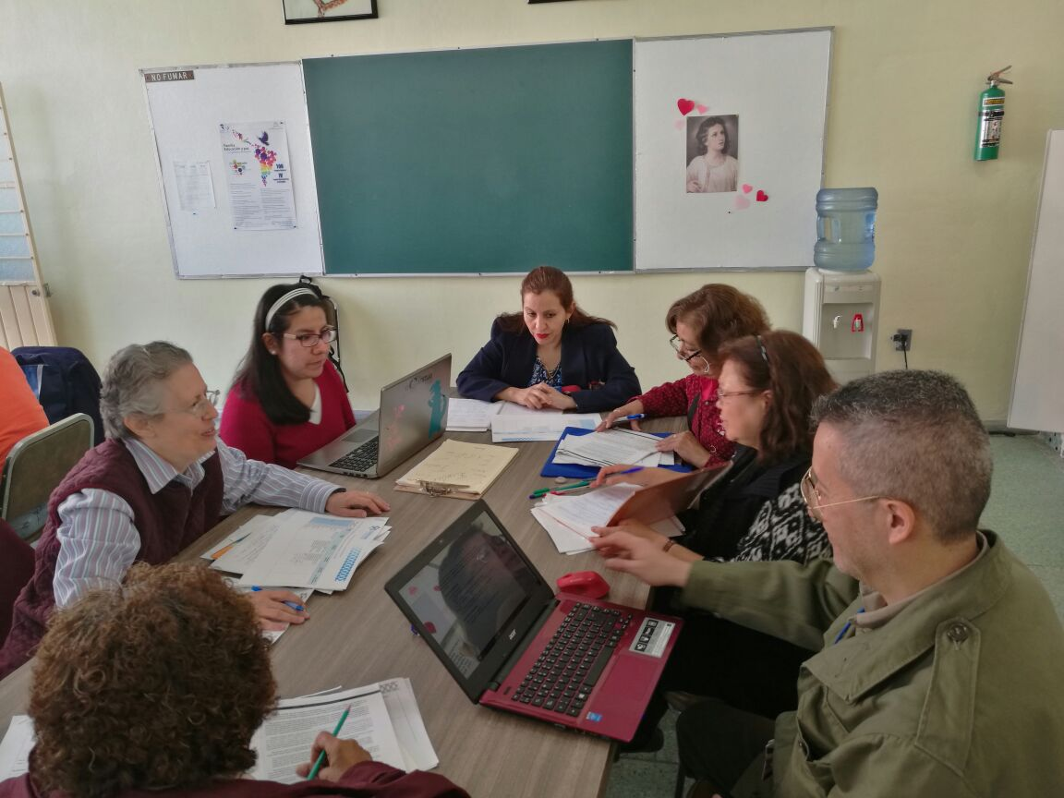
5a.Producto 3

Slide 12
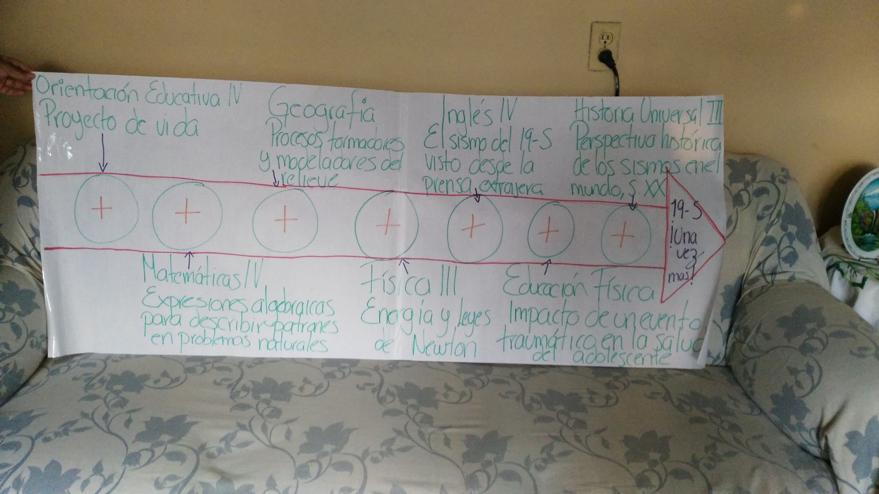
5 b. Producto 2 Organizador gráfico

Slide 13
5c. Introducción. Descripción del proyecto
El sismo que se percibió el pasado 19 de septiembre de 2017 en México nos dejó distintas lecciones y retos para prevenir nuestra seguridad a futuro. Como población ¿en verdad estamos preparados para enfrentar fenómenos de esta naturaleza? A pesar de que es uno de los sismos más fuerte que ha vivido México en el último siglo y su magnitud y duración podrían haber sido suficientes para acabar con cualquier ciudad en el mundo. Aunque la Ciudad de México es otra en materia de prevención de desastres naturales después del temblor de hace casi 33 años, al parecer aún no estamos preparados. Por eso el objetivo de realizar este tema nos mueve a hacer conciencia de la importancia de conocer los orígenes y mecánica de los sismos y sus repercusiones en la sociedad, así como los protocolos de seguridad que como ciudadanos debemos de tomar en cuenta en un evento de desastre.

Slide 14
5d. Objetivo general del proyecto
Concientizar a los alumnos sobre el origen de los sismos en la ciudad de México, sus características, las fuerzas que los generan, su impacto social e individual y las acciones de prevención y emergencia.

Slide 15
5d. Objetivos de cada asignatura
 | Geografía | Orientación Educativa IV | Física | Educación Física IV
Objetivos o propósitos a alcanzar. | Identificar la estructura de la tierra. Conocer las placas tectónicas, sus características y ubicación geográfica Relacionar los movimientos de la corteza con la generación de sismos Identificar los tipos de ondas generadas por un sismo Identificar la magnitud e intensidad de un sismo Conocer los alcances, consecuencias y daños del sismo de 2017 | Conocer como afectó en su Proyecto de Vida la experiencia del terremoto y que aprendizajes para la vida obtuvieron de esa experiencia | El alumno encontrará la relación de la física con los sismos Identificar las diferentes formas de transmitir energía mediante: trabajo, calor ,corriente eléctrica ,radiación electromagnética y asociar otras formas de transmisión como las ondas mecánicas (sonido) y las ondas sísmicas . Identificar algunas propiedades de las ondas. Identificar el tipo de energía que se genera con un sismo. Identificar los tipos de ondas presentes en los sismos. Conocer las unidades de energía. Conocer la energía liberada por un sismo. Conocer el aparato para detectar la fuerza de un sismo | Conocerá las normas de seguridad individual y colectiva, dentro y fuera de su ámbito escolar.

Slide 16
5e. Problemas a abordar
1. Preguntar y cuestionar. Preguntas para dirigir la Investigación Interdisciplinaria. | ¿Qué son las placas tectónicas y como influyen en los sismos? ¿Qué placas influyen en la sismicidad en México? ¿Qué te movió el terremoto? ¿Cómo afectó tu vida? ¿Cuál es la mejor manera de hacer un simulacro en la escuela?

Slide 17
5f. Contenido
Disciplinas: | Geografía | Orientación Educativa IV | Física | Educación Física IV
1. Contenidos/Temas Involucrados del programa, que se consideran. | 3.2 Procesos formadores y modeladores del relieve a) Tectónica global y formación de yacimientos minerales y energéticos | Proyecto de Vida Manejo del estrés Manejo de emociones | Unidad 2. Generación de energía eléctrica 2.6 Diferentes tipos de energía: mecánica ,eólica ,solar, química ,nuclear ,de mareas ,geotérmica. | 2.1.- Higiene: Comunitaria, Deportiva, Corporal
4. Evaluación. Productos /evidencias de aprendizaje para demostrar el avance del proceso y el logro del objetivo propuesto. | Infografía | Ensayo | Investigación en el libro de texto sobre los tipos de energía. (Comprensión- conceptos) Realizar un glosario de los términos. Presentación por parte del profesor de los conceptos investigados Realizar una maqueta que represente los efectos de un sismo. (impacto social significativo) (trabajo colaborativo, participación, procedimientos y actitudes) Realizar una puesta en común del trabajo realizado por equipo. (dimensionar las implicaciones de la disciplina con otras áreas del conocimiento) (Realizar algunos problemas con las ecuaciones obtenidas (Análisis y evaluación) Evaluación y autoevaluación por parte de los alumnos del trabajo personal y del trabajo en equipo (Reconocer y valorar su avance y el de los demás-autorregulación) | Por medio de un trabajo escrito, a computadora, con imágenes

Slide 18
5g. Formatos: Planeación día a día

Slide 19
5h. Reflexión
Los procesos de investigación interdisciplinaria desarrollados en clase con las materias participantes confirman la necesidad de realizar procesos en equipos que conduzcan a la identificación de una problemática o una determinada situación, que opere al inicio como disparador y convoque a la conformación y acción de estos equipos.
La interdisciplina como condición, sin una práctica que la requiera, no parece ser el camino adecuado para la construcción de espacios interdisciplinarios.
En cuanto a los obstáculos encontrados para la práctica interdisciplinaria se pueden comentar las dificultades básicas para encontrar el tiempo adecuado para concordar el trabajo de los equipos, las distintas formas de comprender la realidad, falta de estímulos para el trabajo interdisciplinario (académicos y económicos), en el ámbito de los equipos las dificultades a superar son múltiples (ideológicas, culturales, políticas, etc.)

Slide 20
5i. Organizador gráfico. Preguntas esenciales

Slide 21
5i. e) A.M.E. general.
Planeación de Proyectos Interdisciplinarios |  | Documentación del proceso y portafolios de evidencias
¿A qué responde la necesidad de crear proyectos interdisciplinarios como medio de aprendizaje hoy en día? Porque es un bien necesario de la educación del siglo XXI ¿Cuáles podrían ser los elementos fundamentales para la estructuración y planeación de los proyectos interdisciplinarios? El compromiso del docente para generar conexiones entre el currículo y la ejecución de un proyecto. Que el docente se prepare en diferentes ejes, recupere diversos conocimientos y pueda transmitir a los alumnos como trabajar desde diferentes ejes Hay que reconocer los elementos esenciales de las asignaturas, así como sus programas. ¿Cuál es “el método” o “los pasos” para acercarme a la Interdisciplinariedad? Que el profesor conozca los elementos esenciales de su programa, jerarquizar los elementos de su programa para conocer su importancia y trascendencia en el mundo en que viven, el poder relacionarse con otro docente y encontrar un vínculo e integrar los conocimientos y reconocer un elemento de la realidad que se pueda problematizar e innovar a partir de dos áreas disciplinarias distintas ¿Qué características debe tener el nombre del proyecto interdisciplinario? Le debe dar identidad al proyecto |  | ¿Qué entiendo por “documentación”? Parte de una postura del docente como un observador de sus estudiantes, todo indicio de comprensión de sus alumnos es digo de documentar desde que surgen las preguntas de indagación Surge de poder reconocer que el otro es alguien que está aprendiendo y las conexiones que logré realizar por lo tanto hay que tener evidencias que hablen de éstas Tiene la finalidad de permitirle al docente contar con evidencias claras y objetivas del proceso de construcción que se está viviendo detrás del proyecto ¿Qué evidencias concretas de documentación estaría esperando, cuando trabajo de manera interdisciplinaria? Ideas de los estudiantes, todo lo que quede materializado Variedad de formas de documentar todo lo que evidencie el proceso y la interacción ¿Cuál es la intención de documentar en un proyecto y quién lo debe hacer? Poder evaluar la significación del proyecto en las vidas y en los procesos de comprensión de los estudiantes, No es un proceso de evaluación, tiene una finalidad cualitativa, comprender cómo se estaba al principio y cómo se llegó al final Hacerle saber al estudiante que toda acción que el realice es valiosa Busca regresarle su autonomía al estudiante

Slide 22
¿Qué factores debo tomar en cuenta para hacer un proyecto? ¿Cómo lo debo organizar? Elegir un momento del año, fijar los tiempos de trabajo, planificar el proyecto en varias fases, tener productos medibles, identificar momentos de evaluación formativa no parcial para identificar como los conocimientos de cada asignatura se están aplicando de forma adecuada Ser mostrado a padres y alumnos, no solo el producto sino el proceso, las habilidades requeridas. ¿Cómo puedo identificar los puntos de interacción que permitan una indagación, desde situaciones complejas o la problematización? Porque uno como profesor va buscando en su propia asignatura, y en las otras áreas, en las noticias y en la problematización de sus relaciones, de las relaciones con sus alumnos, Y que tiene una apertura de consciencia y se atreve a preguntarse y identificar elementos no evidentes Y sobre todo, permite poner en práctica la interacción ¿En qué debo poner atención, para saber si es necesario hacer cambios en el trabajo diario que ya realizo? En la disposición y en la documentación de las prácticas que el docente va implementando para conocer y comprender qué sirvió y que no, cómo se puede modificar o que se puede mantener Tener la costumbre de documentar, de tener en cuenta los retos, los cambios que nuestra práctica diaria a cambiado Guardar tu registro de las experiencias que vas teniendo como docente ¿Cómo beneficia al aprendizaje el trabajo interdisciplinario? Primero hay que saber que queremos que aprendan los alumnos, se da más énfasis a los procesos Habla de conceptos necesarios para el aprendizaje No dejar de lado los contenidos, no hay pensamiento sin contenidos Hay que conocer los espacios de evaluación |  | ¿Qué implicaciones tiene, dentro del esquema de formación docente, el trabajo orientado hacia la interdisciplinariedad? El enriquecimiento de las perspectivas, el aprovechamiento de la tecnología, que te reta a socializar tu experiencia docente. Te lleva a conocer nuevas formas y experiencia de trabajo ¿Qué dimensiones debo tener en cuenta, para la construcción de proyectos interdisciplinarios? La disposición de aprender, diseño paralelo de lo que alumnos y maestros deben ir aprendiendo El percibir modelos de éxito de aquello que quieres que se implemente en tu institución educativa Conocer, criticar e ir conociendo nuevas experiencias para aprender de los demás

Slide 23
5i. g) E.I.P. Resumen.
Estructura Inicial de Planeación
Elaboración del Proyecto (Producto 8)
Nombre del proyecto. 19 de septiembre: ¿ A ti, qué te movió el sismo ?
Nombre de los profesores participantes y asignaturas.
Profesores participantes
Materias impartidas
María Teresa López Cao
Orientación Educativa IV
Consuelo Villanueva Moreno
Física III
Gerardo Allan Chargoy Rodríguez
Geografía e Informática
María Elena Romero Herrera
Educación Física IV
Contexto. Justifica las circunstancias o elementos de la realidad en los que se da el problema.
Introducción y/o justificación del proyecto.
El sismo que se percibió el pasado 19 de septiembre de 2017 en México nos dejó distintas lecciones y retos para prevenir nuestra seguridad a futuro. Como población ¿en verdad estamos preparados para enfrentar fenómenos de esta naturaleza? A pesar de que es uno de los sismos más fuerte que ha vivido México en el último siglo y su magnitud y duración podrían haber sido suficientes para acabar con cualquier ciudad en el mundo. Aunque la Ciudad de México es otra en materia de prevención de desastres naturales después del temblor de hace casi 33 años, al parecer aún no estamos preparados. Por eso el objetivo de realizar este tema nos mueve a hacer conciencia de la importancia de conocer los orígenes y mecánica de los sismos y sus repercusiones en la sociedad, así como los protocolos de seguridad que como ciudadanos debemos de tomar en cuenta en un evento de desastre.

Slide 24
Dar explicación ¿Por qué algo es cómo es? Determinar las razones que generan el problema o la situación. | Resolver un problema Explicar de manera detallada cómo se puede abordar y/o solucionar el problema. | Hacer más eficiente o mejorar algo ¿De qué manera se pueden optimizar los procesos para alcanzar el objetivo propuesto? | Inventar, innovar, diseñar o crear algo nuevo ¿Cómo podría ser diferente? ¿Qué nuevo producto o propuesta puedo hacer?
Todos vivimos y fuimos afectados por el terremoto del 19 de septiembre de 2017 | ¿Cómo lo vivieron? ¿Qué afectaciones tuvieron a nivel personal, familiar, escolar?¿Qué aprendieron de esa experiencia? ¿Qué pudieron hacer mejor?
III. Objetivo general del proyecto. Tomar en cuenta todas las asignaturas involucradas.
Concientizar a los alumnos sobre el origen de los sismos en la ciudad de México, sus características, las fuerzas que los generan, su impacto social e individual y las acciones de prevención y emergencia.
Disciplinas: | Geografía | Orientación Educativa IV | Física | Educación Física IV
1. Contenidos/Temas Involucrados del programa, que se consideran. | 3.2 Procesos formadores y modeladores del relieve a) Tectónica global y formación de yacimientos minerales y energéticos | Proyecto de Vida Manejo del estrés Manejo de emociones | Unidad 2. Generación de energía eléctrica 2.6 Diferentes tipos de energía: mecánica ,eólica ,solar, química ,nuclear ,de mareas ,geotérmica. | 2.1.- Higiene: Comunitaria, Deportiva, Corporal

Slide 25
2. Conceptos clave, Trascendentales. Conceptos básicos que surgen del proyecto, permiten la comprensión del mismo y pueden ser transferibles a otros ámbitos. Se consideran parte de un Glosario. | Placas tectónicas Límite divergente Límite convergente Fallas Sismo Tipos de ondas sísmicas Hipocentro Epicentro Intensidad sísmica Magnitud sísmica | Estrés Postraumático Elaboración del Proyecto de Vida | Acústica Aceleración Amplitud de onda Dirección de las ondas Eco Efecto Doppler Elongación Fuerza Frecuencia Frente de onda Intensidad Interferencia de onda Longitud de onda Movimiento Nodo Ondas Ondas electromagnéticas Ondas lineales Ondas longitudinales Ondas mecánicas Ondas sísmicas Ondas sonoras Ondas superficiales Ondas transversales Ondas tridimensionales Periodo Rapidez de propagación Rayo o vector de propagación Reflexión de las ondas Refracción de ondas Resonancia Trabajo Tono Ultrasonido | Elaborará un plan de seguridad familiar en caso de un sismo ( terremoto)

Slide 26
Objetivos o propósitos a alcanzar. | Identificar la estructura de la tierra. Conocer las placas tectónicas, sus características y ubicación geográfica Relacionar los movimientos de la corteza con la generación de sismos Identificar los tipos de ondas generadas por un sismo Identificar la magnitud e intensidad de un sismo Conocer los alcances, consecuencias y daños del sismo de 2017 | Conocer como afectó en su Proyecto de Vida la experiencia del terremoto y que aprendizajes para la vida obtuvieron de esa experiencia | El alumno encontrará la relación de la física con los sismos Identificar las diferentes formas de transmitir energía mediante: trabajo, calor ,corriente eléctrica ,radiación electromagnética y asociar otras formas de transmisión como las ondas mecánicas (sonido) y las ondas sísmicas . Identificar algunas propiedades de las ondas. Identificar el tipo de energía que se genera con un sismo. Identificar los tipos de ondas presentes en los sismos. Conocer las unidades de energía. Conocer la energía liberada por un sismo. Conocer el aparato para detectar la fuerza de un sismo | Conocerá las normas de seguridad individual y colectiva, dentro y fuera de su ámbito escolar.

Slide 27
4. Evaluación. Productos /evidencias de aprendizaje para demostrar el avance del proceso y el logro del objetivo propuesto. | Infografía | Ensayo | Investigación en el libro de texto sobre los tipos de energía. (Comprensión- conceptos) Realizar un glosario de los términos. Presentación por parte del profesor de los conceptos investigados Realizar una maqueta que represente los efectos de un sismo. (impacto social significativo) (trabajo colaborativo, participación, procedimientos y actitudes) Realizar una puesta en común del trabajo realizado por equipo. (dimensionar las implicaciones de la disciplina con otras áreas del conocimiento) (Realizar algunos problemas con las ecuaciones obtenidas (Análisis y evaluación) Evaluación y autoevaluación por parte de los alumnos del trabajo personal y del trabajo en equipo (Reconocer y valorar su avance y el de los demás-autorregulación) | Por medio de un trabajo escrito, a computadora, con imágenes.
5. Tipos y herramientas de evaluación. | Rúbrica | Rúbrica | Autoevaluación Evaluación de las maquetas(rúbrica) | Rúbrica

Slide 28
V. Esquema del proceso de construcción del proyecto por disciplinas.
1. Preguntar y cuestionar. Preguntas para dirigir la Investigación Interdisciplinaria. | ¿Qué son las placas tectónicas y como influyen en los sismos? ¿Qué placas influyen en la sismicidad en México? ¿Qué te movió el terremoto? ¿Cómo afectó tu vida? ¿Cuál es la mejor manera de hacer un simulacro en la escuela?
2. Despertar el interés (detonar). Estrategias para involucrar a los estudiantes con la problemática planteada, en el salón de clase | Investigación hemerográfica del sismo de 19 de septiembre de 2017 Situación geográfica del suceso Alcances y daños físicos. Partir de una lluvia de ideas sobre cómo vivieron el terremoto
3. Recopilar información a través de la investigación. Propuestas a investigar y sus fuentes. | Revisión hemerográfica Revisión bibliográfica Servicio Sismológico Nacional. | Revisión hemerográfica de las experiencias de los damnificados Explicación sobre cómo se elabora un ensayo
4. Organizar la información. Implica: clasificación de datos obtenidos, análisis de los datos obtenidos, registro de la información. conclusiones por disciplina, conclusiones conjuntas. | Investigación hemerográfica del sismo de 19 de septiembre de 2017 Situación geográfica del suceso Alcances y daños físicos. Partir de una lluvia de ideas sobre cómo vivieron el terremoto
5. Llegar a conclusiones parciales (por disciplina). Preguntas útiles para el proyecto, de tal forma que lo aclaren, describan o descifren (para la reflexión colaborativa de los estudiantes). ¿Cómo se lograrán? | ¿Qué son las placas tectónicas y como influyen en los sismos? ¿Qué placas influyen en la sismicidad en México? ¿Qué te movió el terremoto? ¿Cómo afectó tu vida? ¿Cuál es la mejor manera de hacer un simulacro en la escuela?

Slide 29
5i. h) E.I.P. Elaboración de Proyecto.
VI. Tiempos que se dedicarán al proyecto cada semana.
¿Cuántas horas se trabajarán de manera disciplinaria ? | 2. ¿Cuántas horas se trabajarán de manera interdisciplinaria?
1 hora semanal | 1 hora semanal
VII. Presentación del proyecto (producto).
¿Qué se presentará? 2. ¿Cuándo? 3. ¿Cómo? 4. ¿Dónde? 4. ¿Con qué? 5. ¿A quién, por qué y para qué?
Infografías Maquetas: Ensayo: 21 y 22 de noviembre 2018

Slide 30
VIII. Evaluación del Proyecto.
1. Aspectos que se evalúan. | 2. Criterios que se utilizan, para evaluar cada aspecto. | 3. Herramientas e instrumentos de evaluación que se utilizarán.
Trabajo en equipo Contenido de la Infografía Exposición de los contenidos representados en las maquetas Ensayo: contenido y redacción | Diseño Creatividad Limpieza Orden Contenido | Autoevaluación Rúbrica

Slide 31
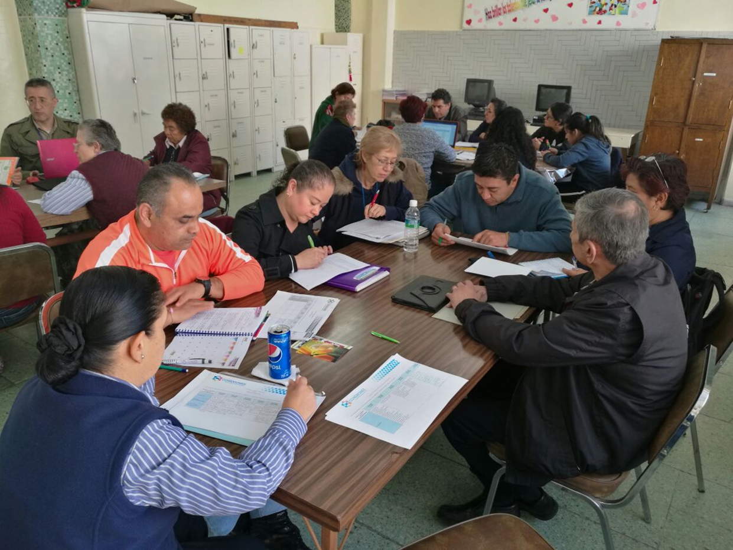
5i. Fotografías de la sesión

Slide 32
5i. Evaluación. Tipos, herramientas y productos de aprendizaje.
1. Aspectos que se evalúan. | 2. Criterios que se utilizan, para evaluar cada aspecto. | 3. Herramientas e instrumentos de evaluación que se utilizarán.
Trabajo en equipo Contenido de la Infografía Exposición de los contenidos representados en las maquetas Ensayo: contenido y redacción | Diseño Creatividad Limpieza Orden Contenido | Autoevaluación Rúbrica

Slide 33
5i. Evaluación. Formatos. Prerrequisitos.
DIMENSIÓN A EVALUAR | NIVEL DE DESEMPEÑO MOSTRADO AL REALIZAR LA INFOGRAFÍA POR CADA DIMENSIÓN
 | Pts (3) | (2) | (1)
Título. Nombre de la infografía. | El título atrae al lector, es congruente y abarca todas las ideas de la información tratada. | El título abarca algunas de las ideas principales contenidas en la infografía. | El título es inexistente o no tiene relación con el contenido.
Formato de texto. Tipo, forma y color de letra utilizado. | El tipo, color y tamaño de letra utilizado permite una lectura ﬂuida de la información. | En segmentos el tamaño, color o el tipo de letra complican la lectura de información. | El tipo de letra es muy variado o tan pequeño que complica la lectura ágil.
Colores. Combinaciones realizadas. | La selección de todos los colores y las texturas utilizadas ha sido eﬁcaz, incrementando la visibilidad del mensaje de la infografía. | La mitad de las texturas y los colores seleccionados ayudan a la visibilidad del mensaje de la infografía. | Las texturas o los colores seleccionados diﬁcultan la lectura del mensaje de la infografía.

Slide 34
Integración. Articulación de recursos gráﬁcos y textuales. | Todos los componentes ya sean los gráﬁcos y los textos están relacionados de tal forma que unifican el mensaje de la infografía. | Los componentes se relacionan, sin embargo, hay un gráfico o un texto utilizado que no se integra o segmenta el mensaje de la infografía. | Los gráﬁcos o los textos están desarticulados, resulta difícil su integración en el mensaje de la infografía.
Información. Contenido del mensaje de la infografía. | El contenido se encuentra organizado en secciones al utilizar subtítulos para distinguirlas, dando una secuencia de lectura. El texto es suftciente, los datos relevantes y las imágenes se relacionan con el tema que se presenta. | El contenido muestra cierta organización, aunque no se identiﬁcan las secciones de forma clara, o no hay subtítulos para distinguirlas. El texto es insuﬁciente, los datos son poco relevantes o las imágenes poco se relacionan con el tema. | El contenido se encuentra desorganizado. El texto es cargado o tiene información e imágenes que poco aportan a la claridad del tema tratado.
Referentes. Sustento de la información. | La información es veraz y sustentada en fuentes conﬁables (expertos, artículos u organizaciones) y se encuentran correctamente referenciadas con un estilo de citación. | Realiza referencias en fuentes conﬁables de información (expertos, artículos u organizaciones) aunque no se sigue ningún estilo de citación. | Se incluyen links de sus referentes o no se citan las fuentes utilizadas.

Slide 35
Derechos de autor. Crédito a la autoría de los elementos de la infografía. | Se identiﬁca el nombre del autor(a) de la infografía y además se da el reconocimiento de la autoría de las imágenes a través de una nota o leyenda. | Se identiﬁca el nombre o los nombres de los/as autores/ o bien se da el crédito correspondiente a las imágenes utilizadas. | No se identiﬁca el nombre del autor/es de la infografía ni se da crédito a los autores de las imágenes.
Ortografía y redacción. Acentuación, gramática, coherencia y cohesión textual. | Su ortografía es correcta, utiliza los signos de puntuación adecuadamente, la redacción es clara y ayuda a la comprensión del mensaje. | La ortografía es correcta y se hace un uso adecuado de los signos de puntuación, aunque la redacción podría mejorar la comprensión del mensaje. | Se encuentran algunos errores ortográﬁcos y la redacción diﬁculta la claridad del mensaje.
Creatividad. Demostración de un estilo propio. | La infografía muestra la idea personal del autor cuando transforma la información analizada en una propuesta visual al distribuir todos los elementos en el espacio de la infografía. | En la infografía hay segmentos que muestran poco tratamiento o transformación de la información analizada y reﬂejada en su propuesta visual. | La infografía maniﬁesta el uso de contenido de otros, sin dar tratamiento a la información analizada en su propuesta visual.

Slide 36
5i. Lista de pasos para realizar una infografía digital.
Para crear una infografía y lograr cumplir con los objetivos, se debe tener en cuenta ciertos pasos que no deben faltar
1. Búsqueda de temática: El tema que se va a desarrollar es clave para elegir el tipo de infografía.
2. Selección de herramientas: Elegir una buena herramienta de software, e incluso invertir en una de pago.
3. Prediseño en papel o boceto: Antes de crearla, siempre es bueno tener un boceto para poder visualizar lo que será el diseño final.
4. Selección de palabras clave y titular: Una vez que se tenga visualizada la estructura y contenido de la infografía, es esencial elegir las palabras clave e incluirlas en el nombre de la imagen para una búsqueda mas precisa en Internet.
5. Generación, revisión e implementación del contenido: capturar la información recopilada en el software seleccionado.
6. Inclusión de imágenes, iconos y elementos visuales.
7. Optimización del formato y pruebas de color: Guarda el archivo en un formato óptimo para que pese poco (PGN, JPG o GIF)

Slide 37
5i. Infografía.

Slide 38
5i. Reflexiones personales.
Prof. Gerardo Allan Chargoy Rodríguez: Este proceso ha sido una muy buena experiencia al poder compartir conocimientos de las diversas asignaturas que formamos parte del equipo de trabajo, así como poder organizar a los estudiantes para llegar a la obtención de un producto que muestre el trabajo interdisciplinario del tema seleccionado. Creo que el tema fue interesante para los estudiantes porque el sismo dejó una huella difícil de olvidar en todos y cada uno de los que realizamos este proyecto.

Slide 39
Profesora. Consuelo Villanueva: Esta propuesta permitirá a los docentes un trabajo cooperativo con intercambio de ideas que llevará a un enriquecimiento y un punto de vista integral del tema, así como la interacción entre las diferentes materias para un proyecto en común.

Slide 40
Profesora. María Teresa López Cao: Este trabajo me ha permitido profundizar en el sentido de la interdisciplinariedad, clarificar como realizarla y especialmente el intercambio de ideas con los compañeros, la búsqueda de un proyecto común y el esfuerzo por hacerlo concreto fue lo que más me enriqueció. Confío en que los alumnos se interesarán en la realización del mismo y que les servirá además de para aprender para entender la conexión entre las distintas materias.

